Slide 1
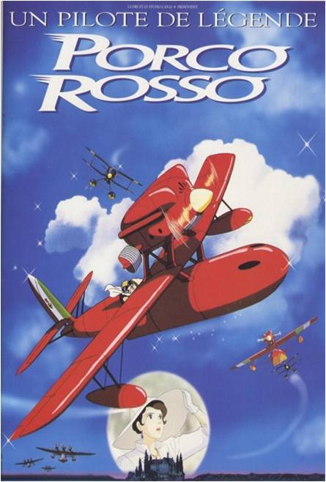
5.红 猪
——《 宫崎骏动画电影欣赏》
王洪芹

Slide 2
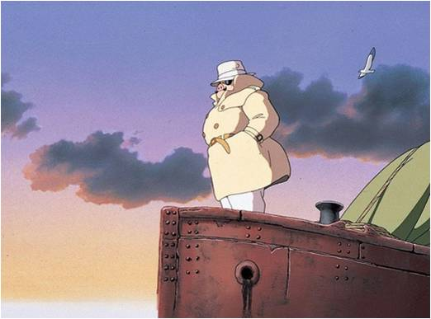
5.1大师作品《红猪》--创作背景
宫崎骏是这样说的：“当一个男人步入中年，他就已经成了一只猪。”
一开始，宫崎骏打算把故事的背景设定在克罗地亚的 Dovrok 。 然而，就在他创作《红猪》的时期，前南斯拉夫内战爆发了，这让宫崎骏非常震惊。于是他把故事搬出了克罗地亚。

Slide 3
5.1大师作品《红猪》--创作背景
故事改编自宫崎骏在《Model Graphix》里的连载作品《飞行艇时代》的漫画，也是《宫崎骏杂想NOTE》中的一个短篇，原为15页的全水彩绘图。这部作品讲述了因遭到诅咒变成猪的主人公，为保护身边的人，与空中劫匪进行战斗的故事。

Slide 4
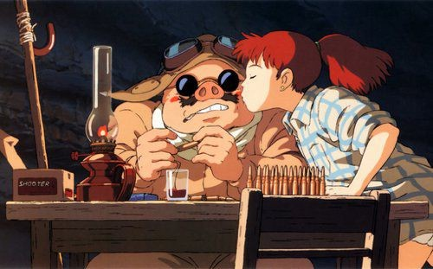
5.2大师作品《红猪》--海报欣赏

Slide 5
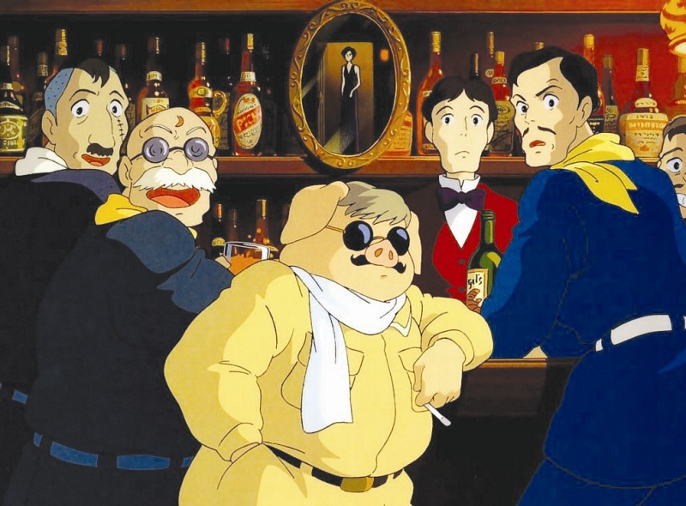
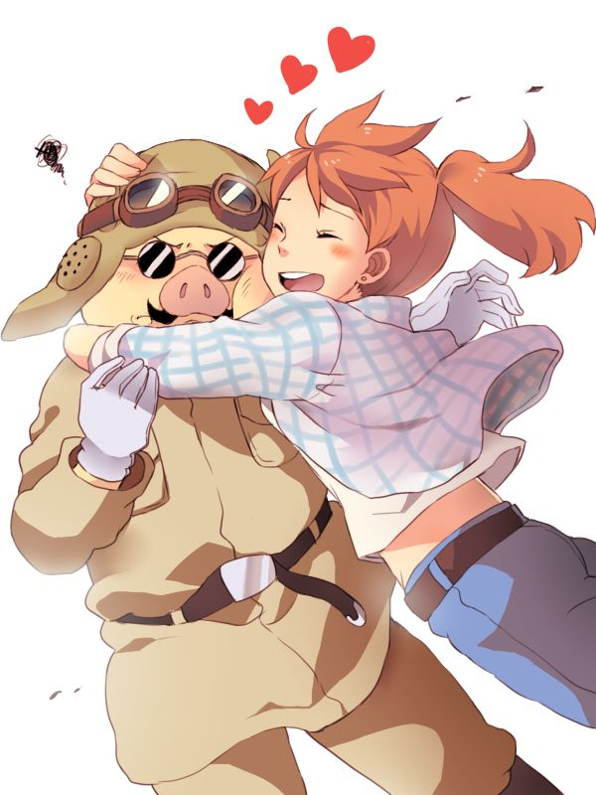
5.2大师作品《红猪》--海报欣赏

Slide 6
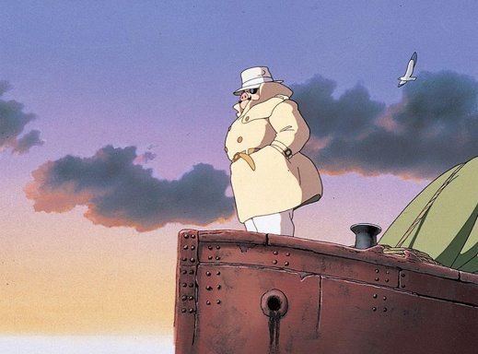
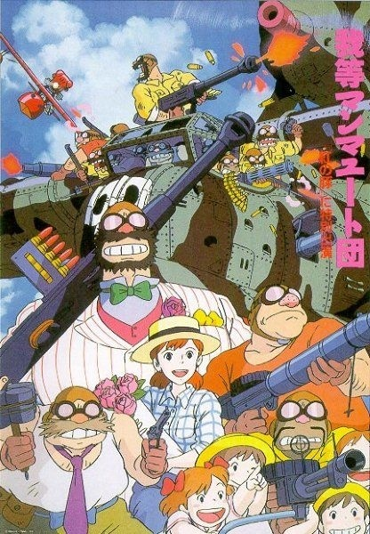
5.2大师作品《红猪》--海报欣赏

Slide 7
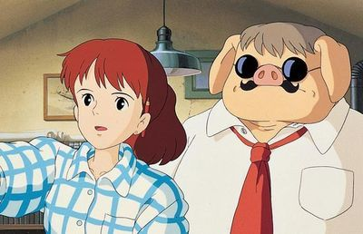
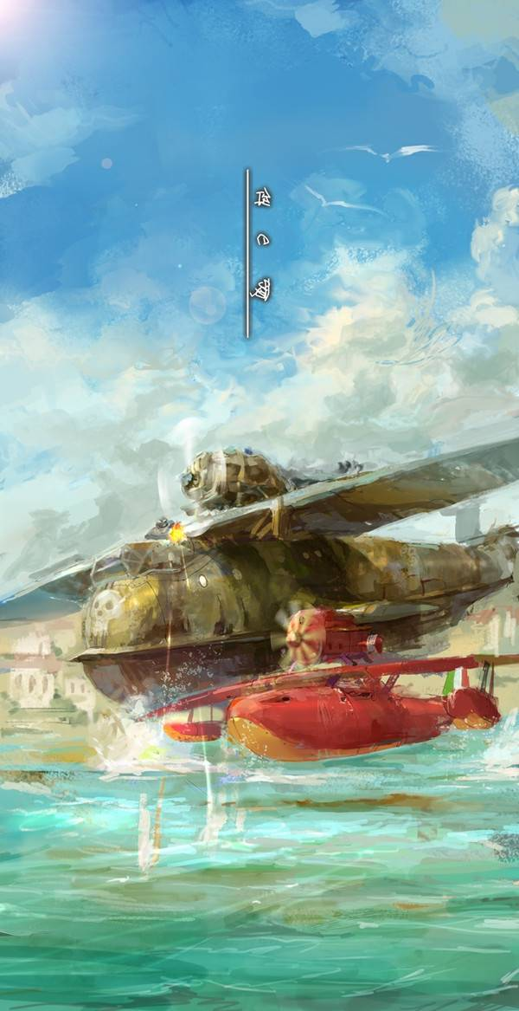
5.1大师作品《红猪》--海报欣赏

Slide 8
5.3 大师作品《红猪》---角色介绍
波鲁克
菲奥
驾驶红色水上飞机在亚得里亚海上的空贼赏金猎人。自幼热爱航空飞行，飞行技术高超。
聪明勤劳，大胆活泼，对飞机设计有惊人的天赋和能力，被保可洛老爹当做继承人培养。
唐纳德
吉娜
来自美国的职业飞行好手，曾经在修奈特杯飞行大赛打败意大利队。受空贼联盟雇佣来为其护航。
波鲁克的青梅竹马老友，经营一家酒店，有一副好嗓音，三任丈夫均为飞行员且均遇难。

Slide 9
5.3 大师作品《红猪》---角色介绍
保可洛老爹
菲拉林
保可洛飞机公司的老板，著名飞机设计师，曾经帮波鲁克设计制造了第一代的红色水上飞机。
波鲁克的老战友，影片中仍然担任意大利空军飞行员，努力保护波鲁克，为其提供情报。
空贼首领
空贼喽啰
一战时为飞行员，战后迫于生计带领一批同样是飞行员的喽啰组成曼马由特队一起当空贼。
由一批战后飞行员组成曼马由特队。在亚得里亚海的三不管地带抢劫，和波鲁克是死对头。

Slide 10
5.4 大师作品《红猪》--观影问题
1. 吉娜是波鲁克的青梅竹马，为什么两个人没有在一起？
2. 空中盗贼究竟是好人还是坏人？为什么？
3. 为什么帮波鲁克修理飞机的都是女性？

Slide 11
5.5 大师作品《红猪》--观影欣赏

